Slide 1
Красноярский государственный медицинский университет им. Профессора В.Ф. Войно-Яссенецкого Кафедра офтальмологии с курсом ПО им. проф. М.А.Дмитриева Заведующая кафедрой Козина Елена Владимировна Патология сосудистого тракта
Преподаватель Кочетова Т.Ф. Выполнила: Шайкина У.А.
404 группа педиатрия

Slide 2
Колобома — coloboma (от др.-греч. κολόβωμα — увечье)
Дефект в оболочках глаза. Проявляется он, как правило, отсутствием части глазной оболочки. Чаще всего колобома является врождённой аномалией развития, которая наступает вследствие внутриутробных нарушений. Часто колобома сочетается с другими пороками развития, такими, как заячья губа, расщелина твёрдого неба (волчья пасть). Однако может быть и приобретённой.

Slide 3
Различают от времени появления
Врождённая колобома. Развивается при воздействии на зачатки глаза повреждающих факторов. В результате этого происходит неправильное закрытие зародышевой щели глазного бокала и нарушается форма образующихся структур.
Приобретенная колобома. Развивается вследствие травм глазного яблока, когда некоторые участки теряют жизнеспособность и некротизируются. Также причиной колобомы может явиться послеоперационный дефект (иридэктомия при опухолях радужной оболочки).

Slide 4
Разновидности в зависимости от того, какая часть глаза повреждена
Колобома радужки
Колобома хориоидеи
Колобома ресничного тела
Колобома хрусталика
Колобома зрительного нерва
Колобома век

Slide 5
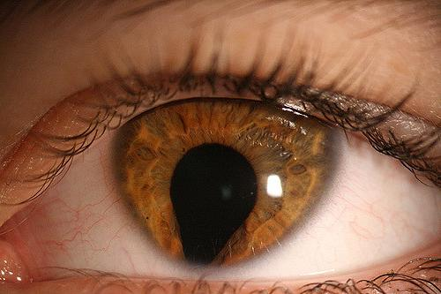
Колобома радужки
Обычно дефект радужной оболочки имеет грушевидную форму и располагается в нижней части радужки. Чаще поражается один глаз, однако возможно и двухстороннее расположение дефектов. При врождённой колобоме зрачок сохраняет способность сокращаться и в месте дефекта, что отличает её от приобретённой колобомы, когда нарушено функционирование зрачкового сфинктера.

Slide 6
Колобома радужки

Slide 7
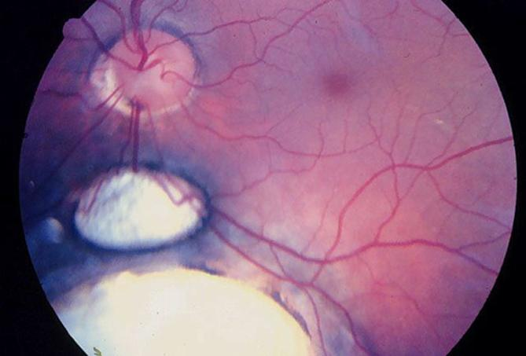
Колобома хориоидеи
Дефект сосудистой оболочки глазного яблока.
Типичная локализация колобомы сосудистой оболочки – нижние отделы глазного яблока. Нередко патология сочетается с микрофтальмом (уменьшением размеров глаза), дефектами сетчатки.
Колобома хориоидеи может быть:
Изолированной – отдельный небольшой отсутствующий участок сосудистой оболочки.
Множественной – определяется несколько дефектов хориоидеи.

Slide 8
Колобома ресничного тела
Отсутствует участок ресничного тела. Вследствие этого нарушено функционирование аккомодационного аппарата.

Slide 9
Колобома ресничного тела

Slide 10
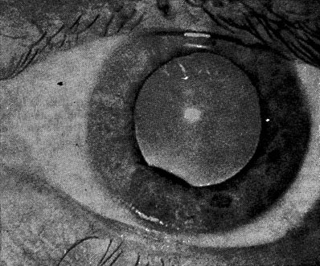
Колобома хрусталика
Редко встречающаяся врожденная аномалия хрусталика, характеризующаяся наличием выемки по его экваториальному краю

Slide 11
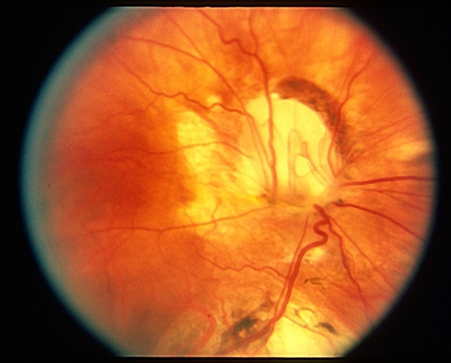
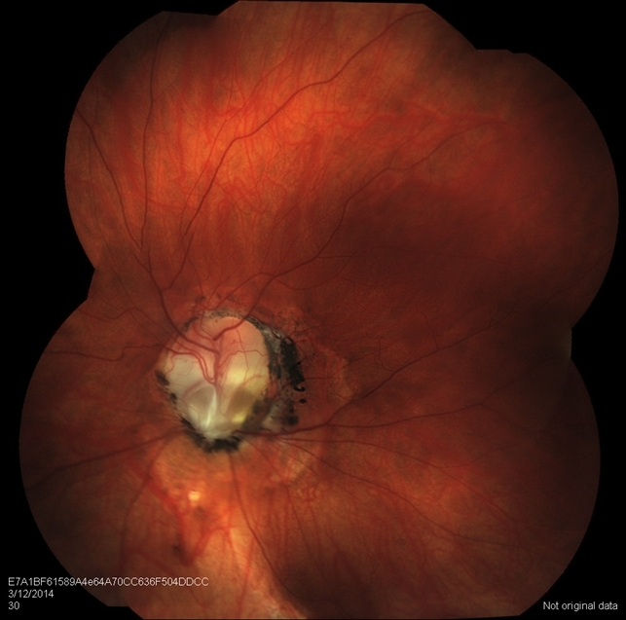
Колобома зрительного нерва
Полиэтиологическая непрогрессирующая врожденная аномалия, имеющая вид углубления различных размеров заполненного ретинальными клетками, в области диска зрительного нерва. Эта аномалия встречается у 0,075% людей.

Slide 12
Колобома зрительного нерва

Slide 13
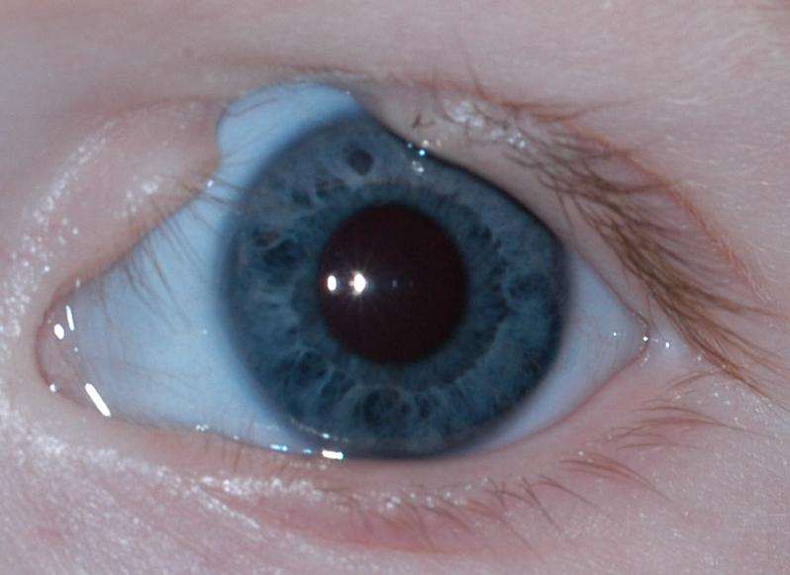
Колобома век
Часто представлена в виде треугольной формы вырезки на нижнем веке.

Slide 14
Спасибо за внимание!

